Slide 1
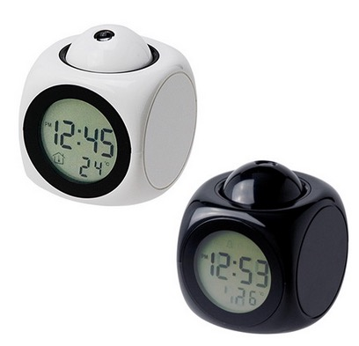
【提案書】
トーキングクロック
特徴
上部の丸い突起を押すと音声で時刻を知らせてくれる可愛い時計です。またプロジェクターライト機能で時計などを表示させることも可能！アラーム、スヌーズ、チャイム、温度計表示あり。
納期
納期スペース
仕様
素 材：ABS他
サイズ：W80×H93×D80mm
機 能：時刻表示・アラーム・スヌーズ・チャイム・温度計
包 装：白箱入り
備 考：電池は含まれておりません。（単4形乾電池3本対応）
電池の同梱（別売り）も可能です。
黒・白
お見積
お見積りスペース

